Slide 1
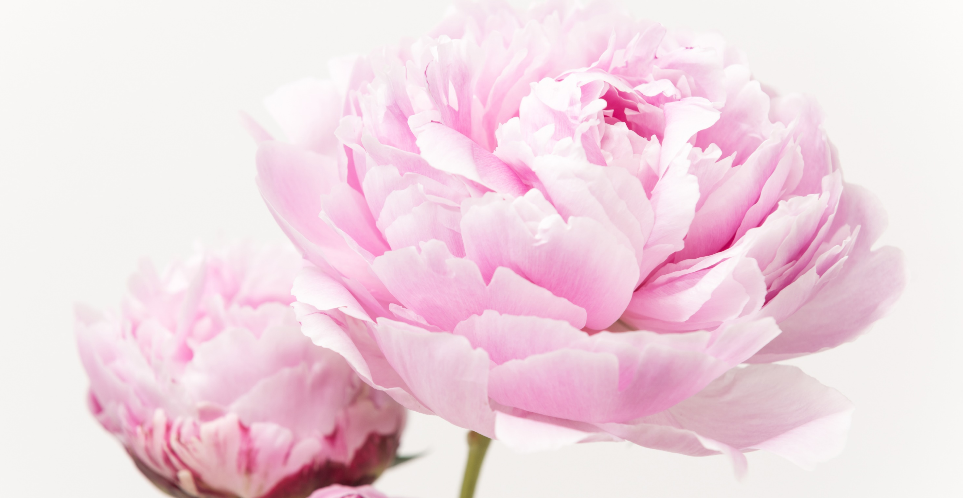
トレスマリア 内緒のズーム
『第二回 VIO脱毛の本音』

Slide 2
お願い
１．表示名をお名前に変更する
２．講義中は『ミュート』設定にて
３．発言時に『ミュート』を解除ください
４．うなづいたり、首をかしげたり、 反応を大きくお願いします！
Notes:
『トレスマリア』代表のバルドゥッチ淳子です。
『トレスマリア』は日本発デリケートゾーンのお手入れブランド。
デリケートゾーンケアの新習慣で、女性をもっと健康で幸せに導きます。

Slide 3
『第二回 VIO脱毛の本音』
① アンダーヘアは本当に必要か？
② 今、脱毛するメリット
③ 脱毛の種類
④ 脱毛後、デリケートゾーンのケア方法
⑤ 内緒話（一番メイン！）
⑥ Q&A
Notes:
「応援されるスタートアップの極意！」についてお話ください！ ってデロイトトーマツの井村ひとかさんからご連絡を頂きました。 すごいファンがいるみたいで厚かましくないですか？ってお伺いしたら
「バルドゥッチさん、自分から営業を全然しないのに応援者が多くってその秘訣とかいいと思う！」 って言ってくださったんですね。 そういって頂くと、確かに自分からお願いすることってあまりなくて、素敵な方々に恵まれているなーと いろんな方のお顔が浮かびました。 このように客観的にみてくださる存在って、起業家にとって大事だなーと思いました。 皆さん、応援してくれる人を想い浮かべてみてください。 どんな人が応援してくれていますか？またどんな風に応援してくれていますか？ 私は、私が大好きな方々が応援してくれているんだなーと思い返しました。 ２６２の法則が浮かんで。 どんな集団も、２：６：２に分かれる。初めの２はすごく優秀で、次の６は普通、最後の２は良くないという
ものだったと思います。自分を応援してくれる人も同じなのかなって思うのです。
２は熱心に大好きよって応援してくれる人たち、６は普通にがんばってねって陰ながら応援してくれる人たち、 最後の２は興味ないよ。 私自身もそうだと思うのです。また、これも時と共に変わっていくのかなと思うのです。 この初めの２の人たちとお互いにプラスになるような関係性をきずき、広げていけるか？なのかなって
思うのですがいかがでしょうか？大好きな人たちを共有し輪を広げていけたら素敵だなと思います。

Slide 4
代表： バルドゥッチ 淳子 フェイスブック： Junko Balducci インスタ： junko_balducci
ビューティーアドバイザー： 高田 久美子
フェイスブック： Kumiko Takada インスタ： kucco.713

Slide 5
① アンダーヘアは本当に必要か？

Slide 6
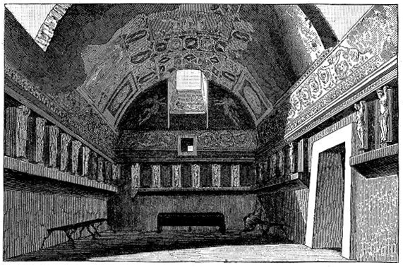
【古代ローマ】２０００年も前から公の場で全身脱毛
Notes:
一方、古代ローマでは、紀元前から公の場で男性も女性も全身脱毛をしていたとか。
奴隷が毛を抜いていたから、毛むくじゃらの人は、お金の無い人、野蛮という意識だった。
毛は不浄として、衛生面から脱毛するのが常識だった。

Slide 7
【イスラム】陰毛や脇毛は不潔、脱毛するのが戒律
Notes:
イスラム教でも、衛生面から５つがマナーとして挙げられているんですって。 -割礼をする
-爪を切る
-アンダーヘアを処理する
-脇毛を処理する
-髭を整える
アンダーヘアと脇毛は、40日に一度は処理するって決まっているっていうから
よほど不潔なものとしてとらえていて斬新ですね。

Slide 8
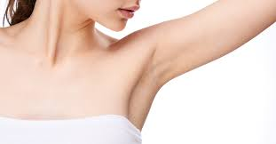
【日本】1970年脇毛の脱毛スタート
Notes:
日本では1970年代に脇毛の脱毛がスタート。 今では、電車でもし脇毛ボーボーの女性がいたら やっぱり、えっ！！って三度見くらいしてしまいますよね！！
陰毛に至っては、お医者さま曰く もうショーツを履いたり、お洋服も来ていたりして、 陰毛がある必要はないそうです。 昔は裸だったから、外から守るために陰毛はあったとか。
脇毛とどうように、不衛生の元だから、衛生面から
脱毛は本当に必要です、とのお話でした。

Slide 9
② 今、アンダーヘア脱毛するメリット

Slide 10
【日本】2000年からエステ脱毛器が開発・普及
Notes:
日本では2000年に入ってから、
エステ脱毛が開発されて普及して。
今は、ものすごく安価になってきたから、すっごくお得ですよね！！
脱毛は、40代に済ませるのがベストです。 理由は、脱毛器って黒い毛に反応するんですね。
40を過ぎると、白髪が混じったり、
更年期になって肌がしぼんだりするから早いうちがベスト。 でも50代以降も心配いりません！ 最近の「ハイブリッド」と呼ばれる脱毛器は、 白髪にも反応するんですって！朗報ですね。 60代以降にVIO脱毛をされて方のお話を聞くと
態勢が辛かったり、肌がしぼんでしまって弱くて脱毛が辛かったり
したそうです。「介護脱毛」が増えていますが、できれば40代・50代
の内にするのがおすすめです。
また、最近はホームケアの脱毛器がすごく人気だそうです。 忙しくてサロンに通えない方、人に見られたくない方に良いですね。

Slide 11
女性ホルモンは、40代から急激に減少する
初経
閉経
引用： 対馬ルリ子先生の資料より
Notes:
このグラフをみるとやっぱり納得！ 女性ホルモンがへると女性はトラブルを抱えやすくなるから その前に脱毛をすると良さそうですネ！！

Slide 12
VIO脱毛した本音＜良い点＞
・ 毛がトイレに落ちることがなくって、ストレスフリー！
・ 生理がラクになった！
・ ムレなくなるし、可愛い下着がはける！
・ ショーツや水着からはみ出ちゃうかも！って心配が無い！
・ 清潔であることを実感できる！ ・ セックスの不安がなくなる！ ・ 自分自身に自信が持てるようになった！
・ 脱毛は早い方がいいと思う！

Slide 13
VIO脱毛した本音＜悪い点＞
・ 痛い！（⇒麻酔もあります）
・ はずかしい！（⇒施術者は、気にしていませんので大丈夫）
・ Vエリアを残さず取ればよかった！ （⇒あとからできます）
・ 予約が取りにくいサロンもある（⇒小さめの規模だと取りやすい）
・ 施術者との相性 （⇒指名するのがおすすめ）

Slide 14
③ 脱毛の種類

Slide 15
（１）医療脱毛
Notes:
毛の周期が、2か月に1度生え変わるといわれています。
VIO脱毛は、９回位かかるよって私はいわれました。
全ての毛が同じペースで生え変わるわけではないから、
2年かかるかなと思って臨まれるとよいと思います。
医療脱毛にいってみました。 ＜なぜか＞
初まる前に、皮膚科医が問診します。
皮膚状態を診て、それから、施術者がレーザーをあてていきます。
痛みが強い、
レーザーは一番効き目があるといわれています。
その分、高額です。
敏感肌の方、トラブルがあったらいやだなと思う方
安心できるドクターがいる医療脱毛はおすすめだと思います。

Slide 16
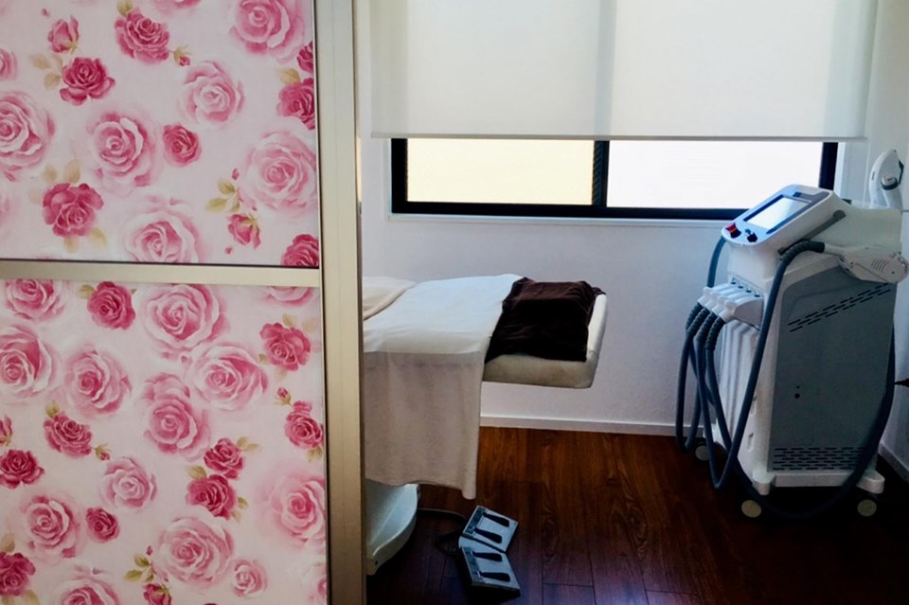
（２）エステサロン脱毛
Notes:
エステ療脱毛にいってみました。
＜なぜか＞
・安かった（20代前半だったので安い所を探していた）
痛みは強いけれど我慢できる
毎回エステティシャンの方が冷たい保護ジェルを塗布してくれる
ただ、予約が取りにくい
毛の多いエリアは完全には無くなりにくい
施術者との相性
出産後に行こうと思ったら無くなってしまったので特に若い世代の方は
婚活前に脱毛を終わらせる覚悟でスタートしたほうが良いです。

Slide 17
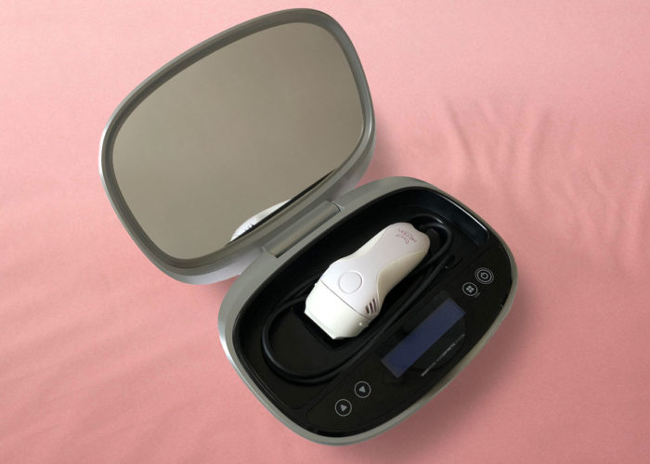
（３）ホームケア脱毛
Notes:
ホームケア脱毛にしました。
＜なぜか＞
・産後の育児中だったので脱毛に通うことが難しかった
・自分のペースでできそうと思った
＜特長＞
最初に光を充てる時にい冷やしておくと全く痛みはない
医療やエステに比べると光が弱いけれど、確実に脱毛効果を実感できる
いつでもできて手軽（恥ずかしくない）
顔も含めて全身使える（美顔器としても使用できる）
価格は￥30000〜¥70000前後で購入できるのでリーズナブル
家族1台あってすごくいいと思う。

Slide 18
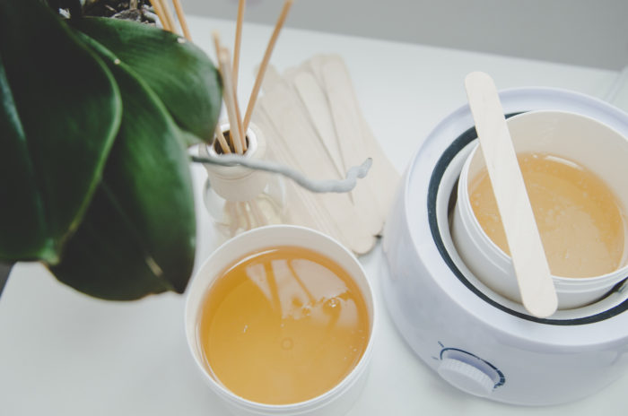
（４）ワックス脱毛
Notes:
ここでお客様からいただいた事前質問にお答えします！

Slide 19
④ 脱毛の後、デリケートゾーンのケア方法

Slide 20
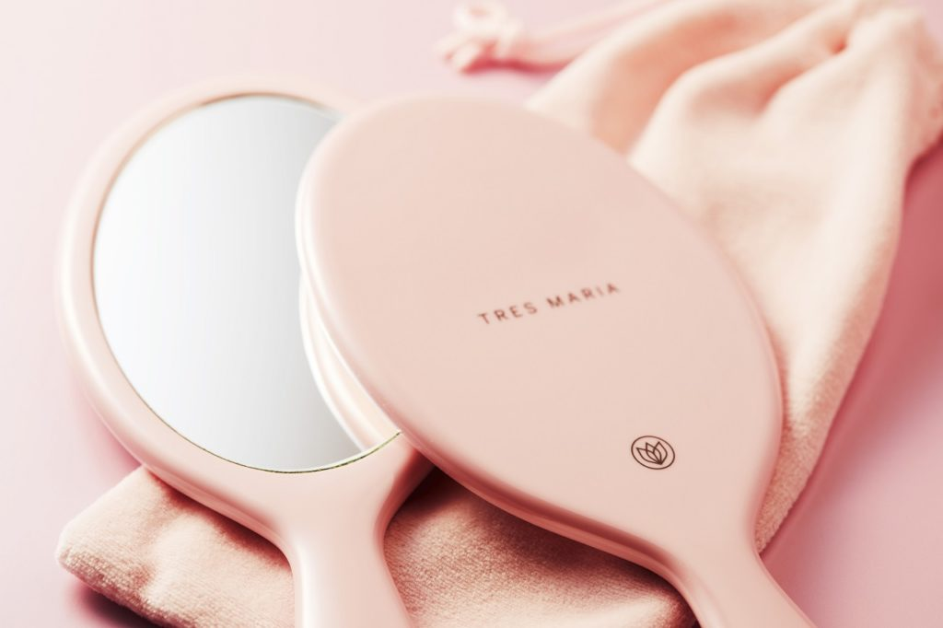
デリケートゾーンを見てみよう

Slide 21
脱毛後は保湿が大事！
脱毛後は 軽い火傷状態に
・肌が乾燥し敏感になる
・肌が敏感になる
・かゆみがおきる
・免疫力が下がる
脱毛後は 肌を保湿！
・低刺激ソープで洗う
・保湿して免疫力アップ
・黒ずみ防止！
Notes:
デリケートゾーンの菌活は美容と健康の秘訣
30代後半から40代半ばはプレ更年期と言われ、女性ホルモンが乱れ始めます。女性ホルモンが乱れると、常在菌のバランスが乱れて、免疫力も低下します。イライラ、倦怠感、冷える、太る、肌トラブ
ルや不眠などカラダの変調が。
だから、腸内と同じように、デリケート ゾーンの常在菌を整えることが大切です。すみずみまで洗って衛生的に保ち、乳酸菌で保湿のケアを。身体の変化を知って、プレ更年期を快適に過ごし、免疫力アップを心がけましょう！

Slide 22
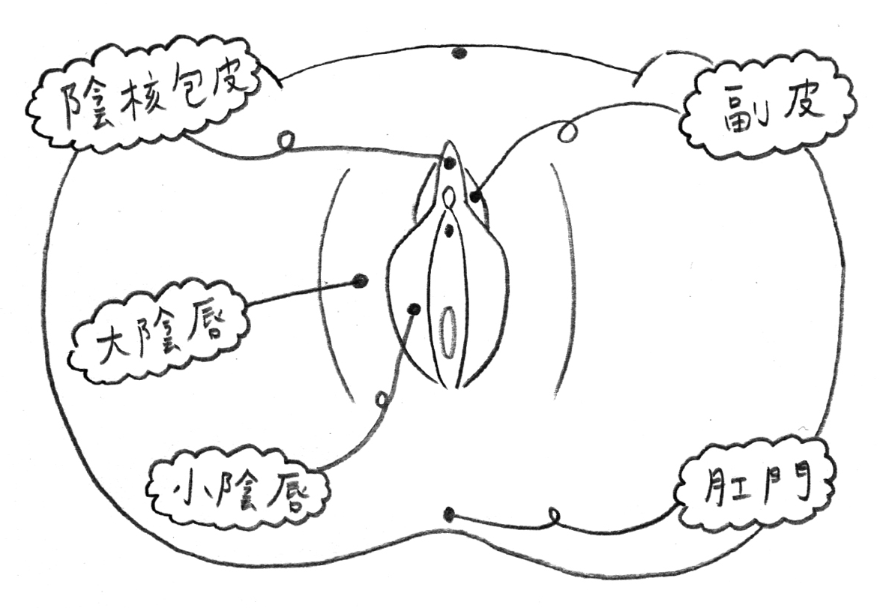
デリケートゾーンの構造は複雑！
恥垢や雑菌 ⇒におい、むれ、かゆみ、かぶれ
【衛生的に保つことが大切】

Slide 23
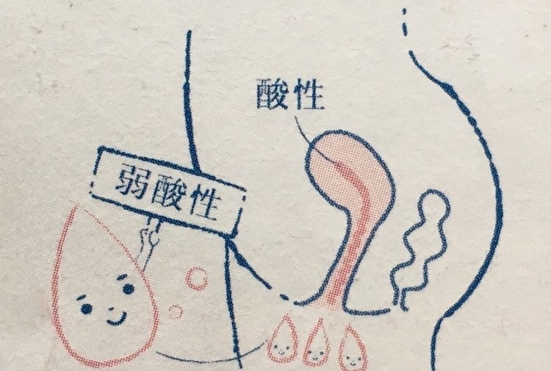
デリケートゾーンは乳酸菌で守られている
乾燥、血行不良 ⇒かゆみ、黒ずみ、尿トラブル
【常在菌を健やかに保つことが大切】

Slide 24
デリケートゾーンの洗い方
Notes:
『あらうるおす』 ステップ１．洗う
『トレスマリア ソープ』 180g 3,800円（税抜き）
喜田直江先生が、驚くほどデリケートゾーンを洗えていない人が多い
とおっしゃっていましたね。
VIOの脱毛をしていない人は、特に気が付きにくく、蒸れやすい。
更に、ストッキングやガードルなどをはく為、一層むれやすい。
だからこそ、専門のウォッシュが必要。
膣は、自浄作用があるといわれています。
しかし、膣の周りのゾーンは、毛に覆われており、複雑な形をしているので、
丁寧に洗浄ができていない現状です。
脱毛を推奨するつもりはありません、だからこそ、ぜひ日々のケアを取り入れて
快適にお過ごしいただければと思います。
丁寧に洗えるように、乳幼児にも使える、弱酸性とマッサージできるように
泡立たないテクスチャーにこだわりました。

Slide 25
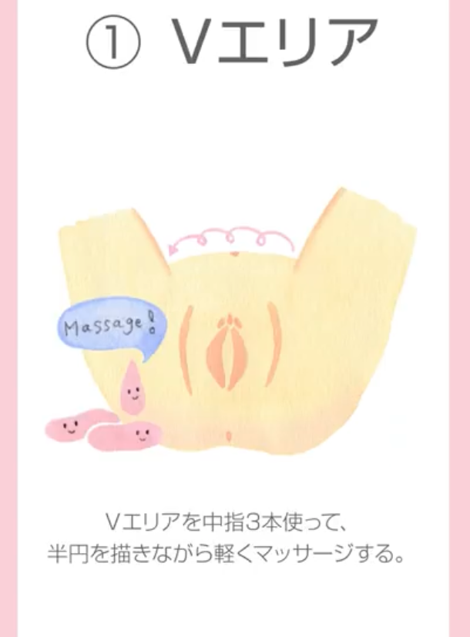
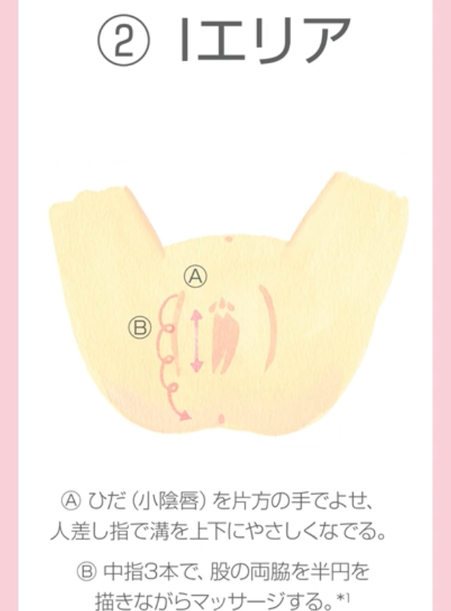
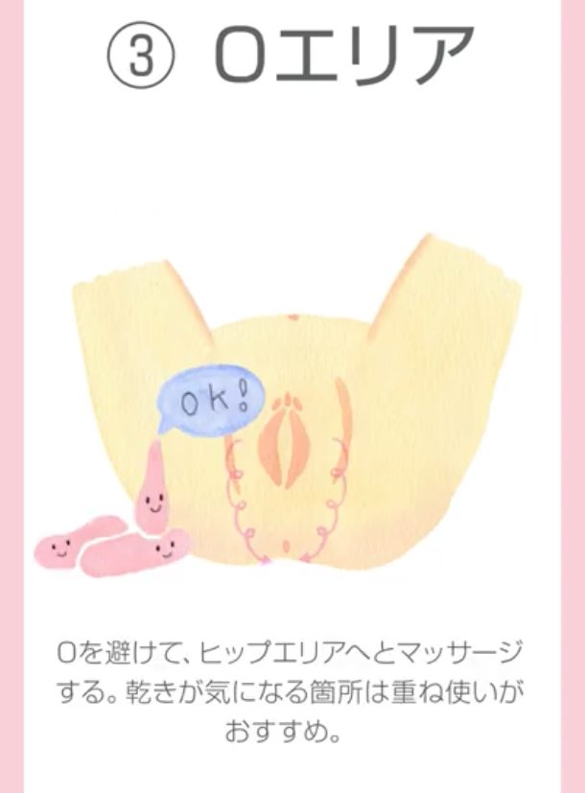
デリケートゾーンの潤し方
Notes:
『あらうるおす』 ステップ１．洗う
『トレスマリア ソープ』 180g 3,800円（税抜き）
喜田直江先生が、驚くほどデリケートゾーンを洗えていない人が多い
とおっしゃっていましたね。
VIOの脱毛をしていない人は、特に気が付きにくく、蒸れやすい。
更に、ストッキングやガードルなどをはく為、一層むれやすい。
だからこそ、専門のウォッシュが必要。
膣は、自浄作用があるといわれています。
しかし、膣の周りのゾーンは、毛に覆われており、複雑な形をしているので、
丁寧に洗浄ができていない現状です。
脱毛を推奨するつもりはありません、だからこそ、ぜひ日々のケアを取り入れて
快適にお過ごしいただければと思います。
丁寧に洗えるように、乳幼児にも使える、弱酸性とマッサージできるように
泡立たないテクスチャーにこだわりました。

Slide 26
⑤ 内緒話

Slide 27
ツルツルにして旦那さんの反応は？
デリケートゾーンの菌活は健康の秘訣
パンツがこすれて痛くない？
見た目や黒ずみは大丈夫？
彼の反応が気になる
？？？

Slide 28
⑥ Q&A

Slide 29
トレスマリア
フェイスブック: TRES MARIA
インスタ: tresmaria.tokyo
メール: info@tresmaria.com

Slide 30
